Slide 1
проект «Дружба крепкая у нас»
Подготовила Плетенчук Светлана Николаевна воспитатель МКДОУ д/с «Ягодка» с.Ванавара ЭМР
Notes:
Подготовила Плетенчук Светлана Николаевна воспитатель МКДОУ д/с «Ягодка» с.Ванавара ЭМР

Slide 2
Актуальность: Проблема формирования положительных взаимоотношений между детьми, является одним из приоритетных направлений деятельности воспитателя дошкольной группы, так как способствует вхождению ребенка в социум, взаимодействию с окружающим миром.
Реализация данного проекта сформирует умение общаться в коллективе, считаться с мнением других детей, поможет познакомится с правилами поведения.
Цель :Формировать у детей понятие мира и дружбы.
Задачи:
Образовательные - учить детей дружеским формам взаимодействия; расширять и систематизировать знания о культуре поведения и взаимоотношениях между людьми. Развивающие - развивать социально-коммуникативные качества; развивать творческие и речевые способности детей. Воспитательные- воспитывать потребность проявлять доброту, заботу, внимание, сочувствие.
Задачи по работе с родителями - Повысить компетентность родителей по теме проекта; обогащать знания детей при чтении дома стихотворений о дружбе; разучивании песен.

Slide 3
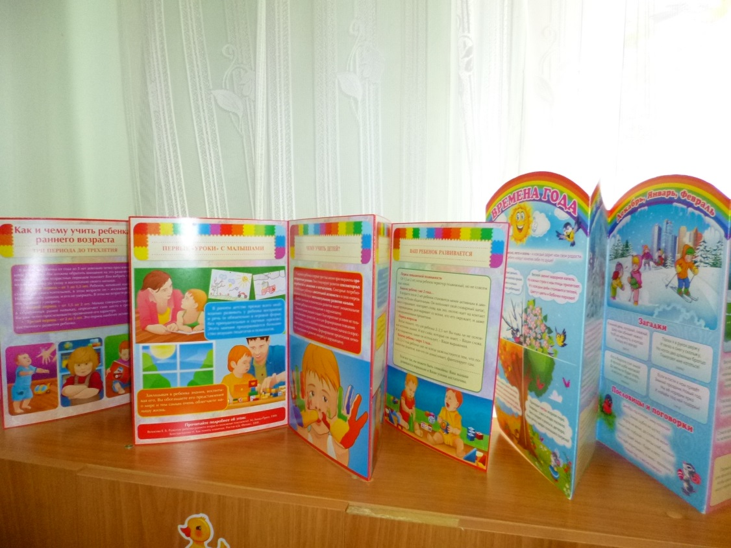
Этапы проекта
1. Подготовительный
Определение целей и задач проекта, сбор материала, необходимого для реализации цели проекта. Изучение, анализ и обобщение методической и художественной литературы по теме проекта «Дружба крепкая у нас»; Создание развивающей среды, внесение игр по теме, дидактических, сюжетно-ролевых. Подбор песен, музыкальных композиций, мультфильмов, связанных с темой проекта. Разработка консультаций и бесед для родителей по теме.
ЭТАПЫ ПРОЕКТА
1 этап

Slide 4
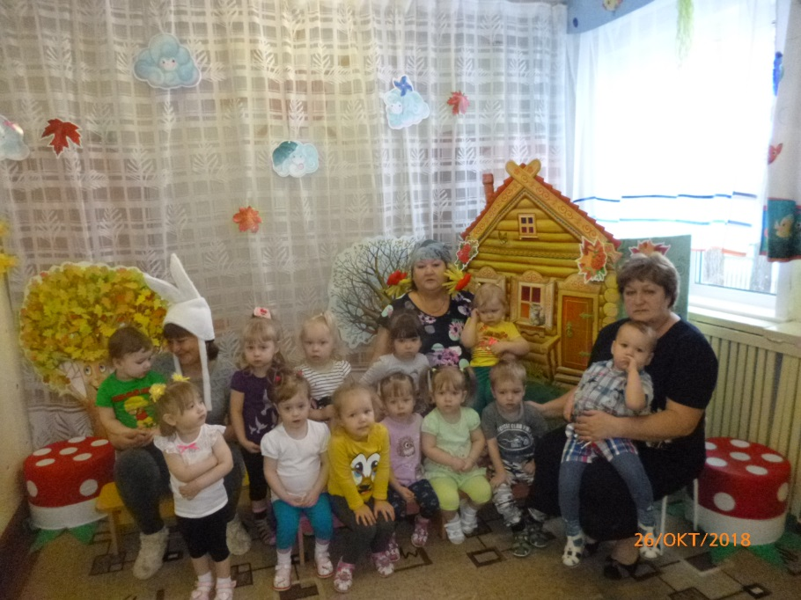
2 .Основной этап- работа с детьми:
Беседы: «День хороших манер», «Кто такой настоящий друг», «Что такое ссора», «Что такое дружба?» (правила)«Научим лесных зверей дружить». ЧХЛ: Стихотворения: С. Михалков «Кто в дружбу верит горячо», Г. Боргуль «Подружка Маша», Я. Дубенская «Мы разные», Н. Бичурина «Чей гриб?»,Ю. Белоусова «Дружба это дар», Т. Маршалова «Лиса, заяц и ѐж», А. Барто «Двояшки», «Мой друг», Ю. Энтин «Про дружбу», Е. Благинина «Подарок», С. Волков «В детском садике детишки...», А. Кузнецова «Подружки».
Русские народные сказки: Теремок, Репка. Английская народная сказка «Три поросѐнка». В. Сутеев «Под грибом».
Театрализация сказки: «Заюшкина избушка»
Д/И: «Паровозик Чух», «Добрые и вежливые слова», «Хорошо плохо», «Угадай настроение», «Распредели всем поровну», «Дружные пары», «Найди героев сказки». П/И:«Найди себе дружочка», «Гуси-гуси», «Лиса и зайцы». С/Р игры: «Семья («Ждѐм гостей»), «Больница», «Строители».
Выставки: «Разные дети живут на планете», «Дерево Дружбы», «Мы за МИР»

Slide 6
Читаем малышам
о дружбе
Notes:
Читаем малышам о дружбе

Slide 7
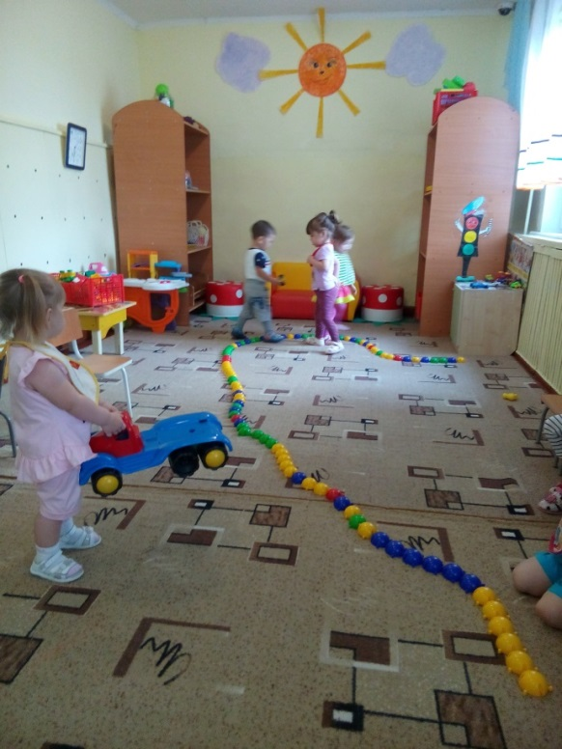
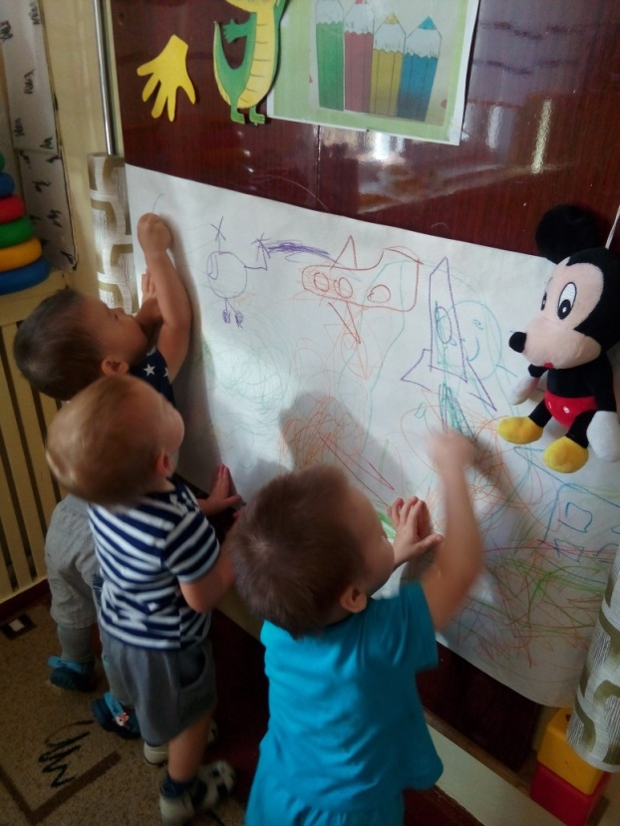
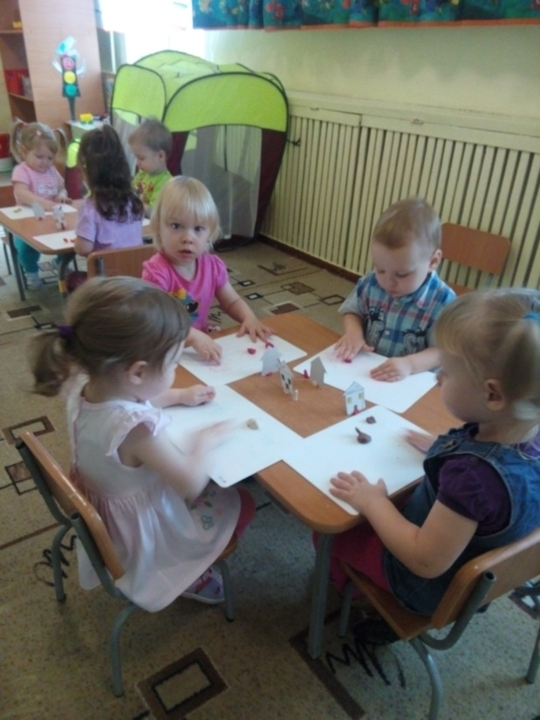
3 этап Заключительный Итоговое мероприятие - спортивный праздник «Мяч наш лучший друг»., «Сластена» Обобщение положительного опыта. Предоставление результатов работы над проектом (презентация).

Slide 8
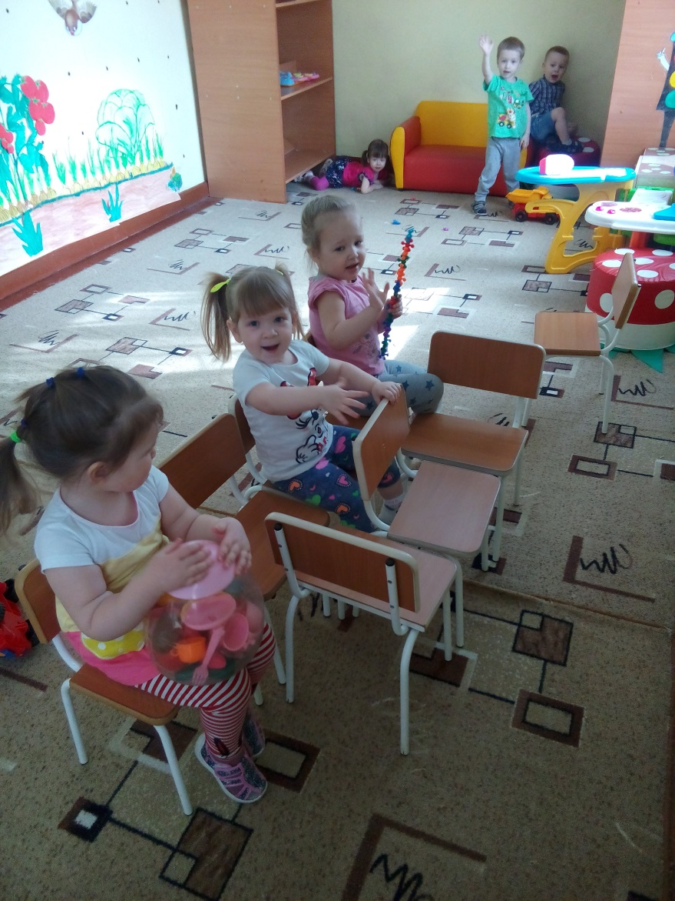
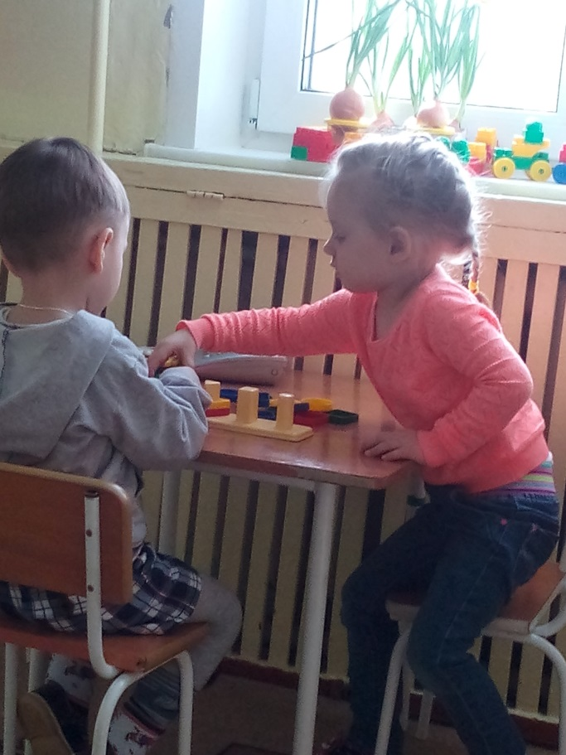
Понедельник: «Давай дружить» - Утреннее приветствие «Здравствуй солнышко» - Учим мирилки. - Хороводные игры - Упражнение «Дружба начинается с улыбки…»

Slide 9
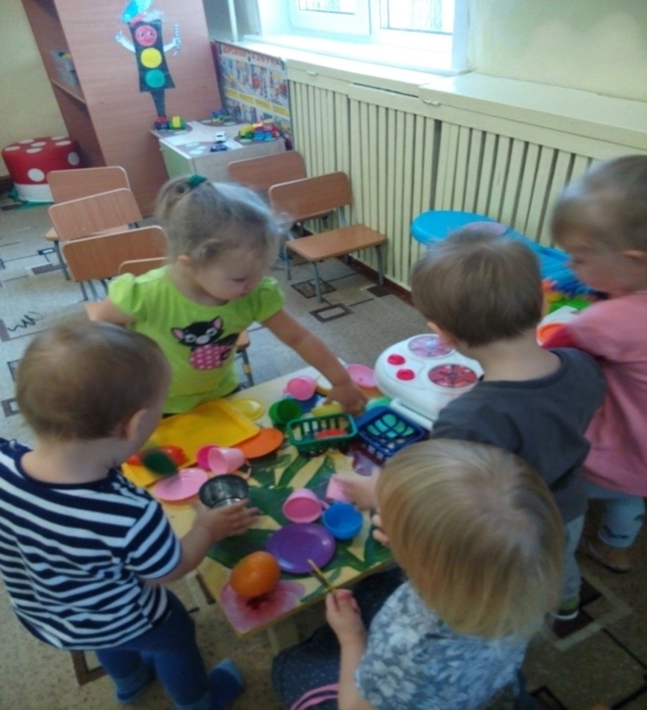
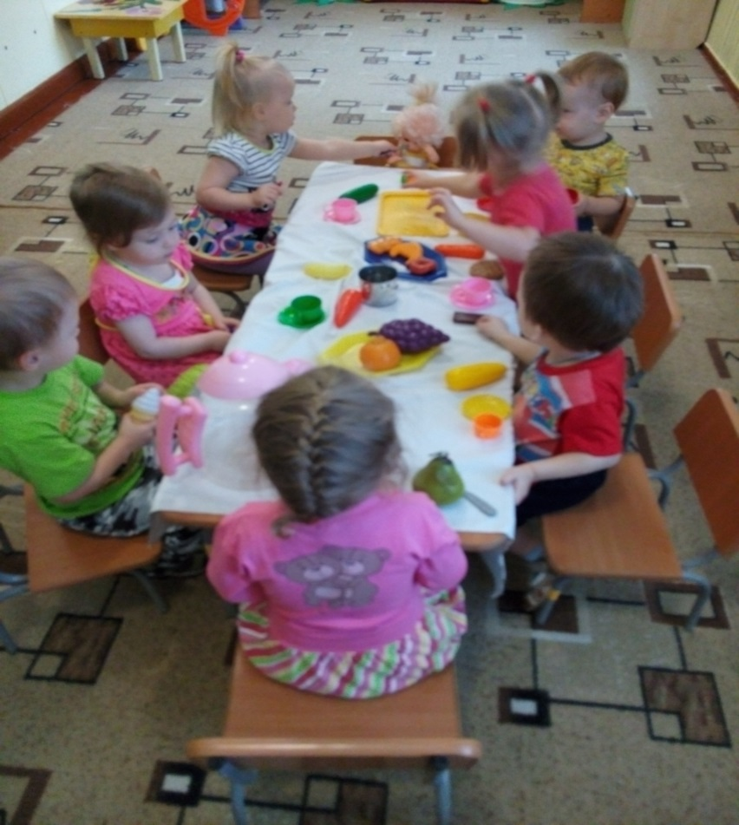
Вторник: «День вежливых слов» - Утреннее приветствие «Здравствуй солнышко» - - Речевая игра «Назови волшебное слово» - Читаем книгу «Вежливые слова в стихах для детей» - Учим считалки и повторяем мирилки. - Сюжетно – ролевые игры - Упражнение «Дружба начинается с улыбки…»

Slide 10
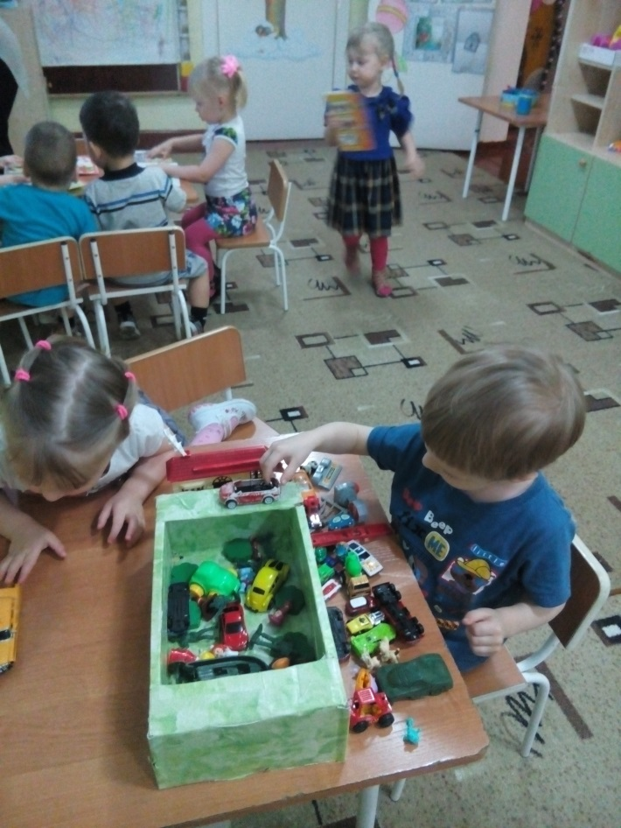
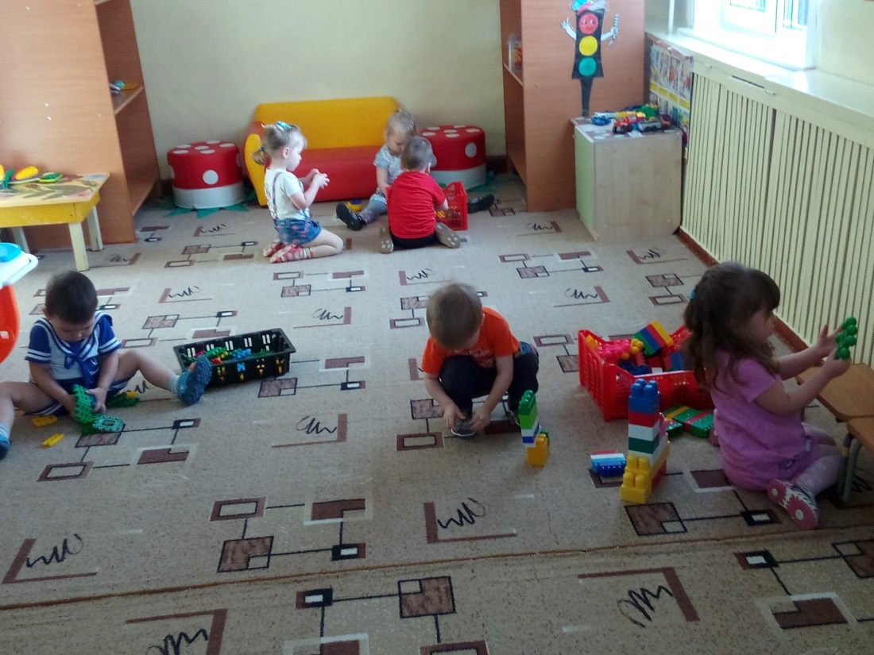
Среда: «День хороших поступков» - В течении дня с детьми друг другу делаем добрые дела (уступаем игрушку, извиняемся, считаемся если не поделим игрушки, при ссоре миримся.) - Утреннее приветствие «Здравствуй солнышко» - Читаем пословицы и поговорки про дружбу - Упражнение «Мы ребята дружные…»

Slide 11
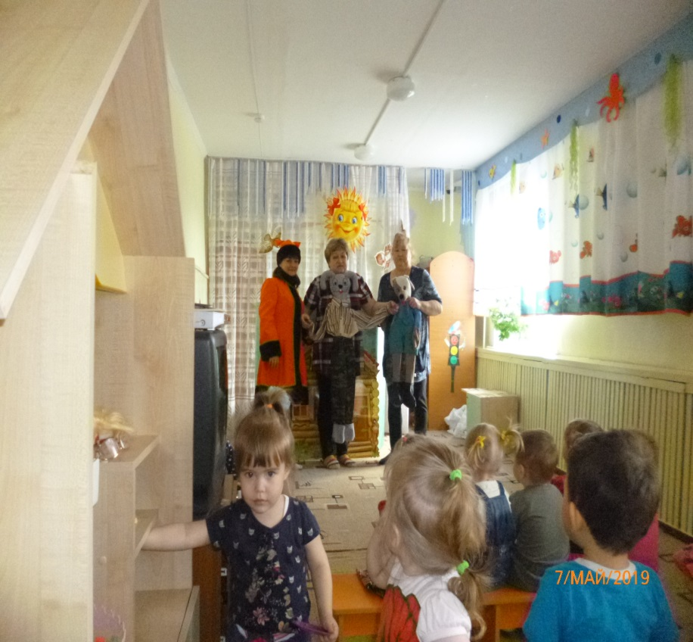
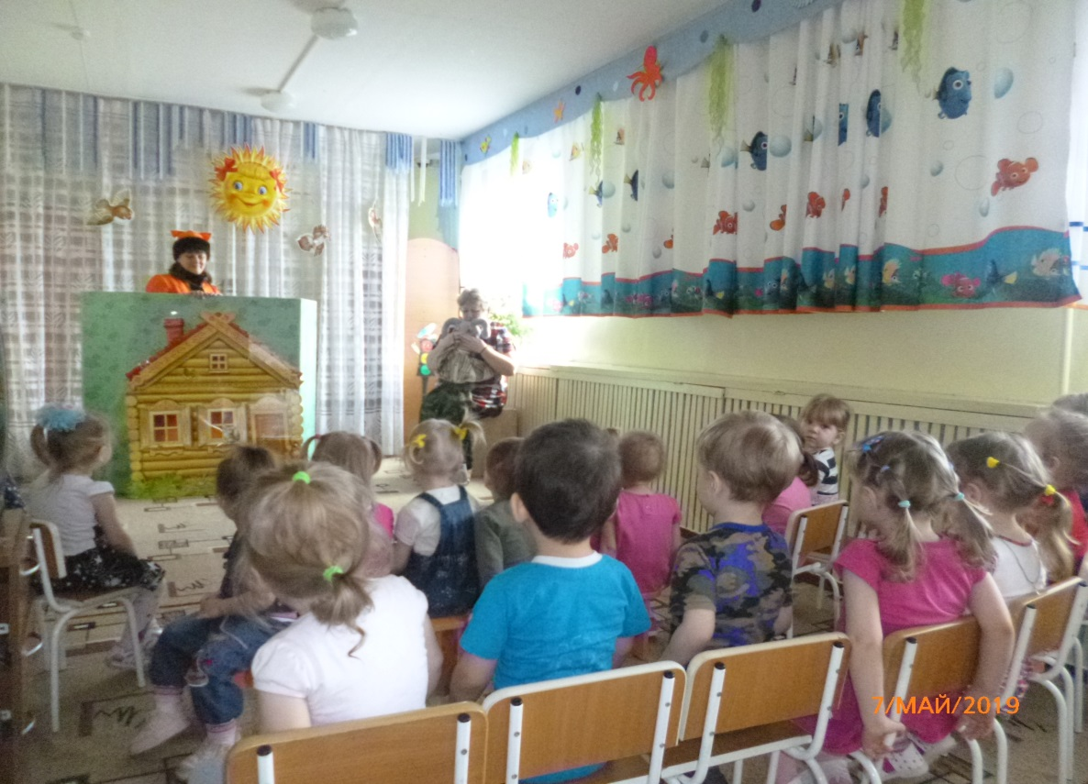
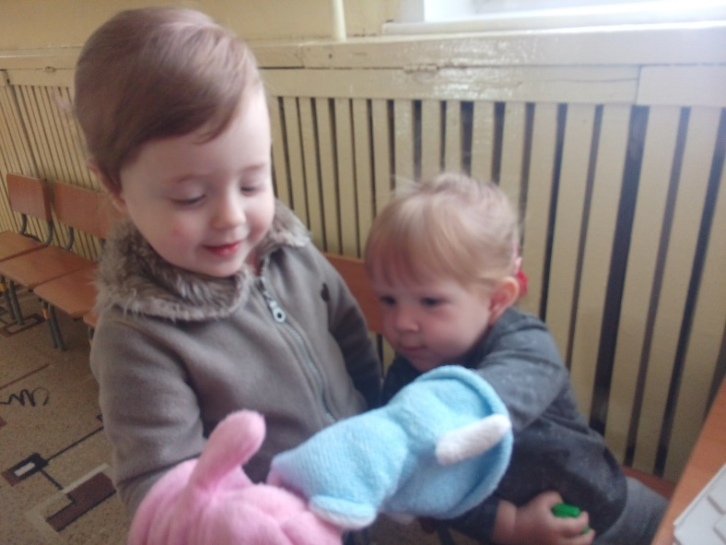
Четверг: «День воздушных шаров» - Утреннее приветствие «Здравствуй солнышко» - Повторяем считалки и мирилки. - Хороводные игры - сюжетно-ролевая игра «В гости к другу» - Упражнение «Дружба начинается с улыбки…» Поощрение детей за хорошие поступки, добрые слова воздушными шариками. В итоге у всех детей должны быть воздушные шары.

Slide 12
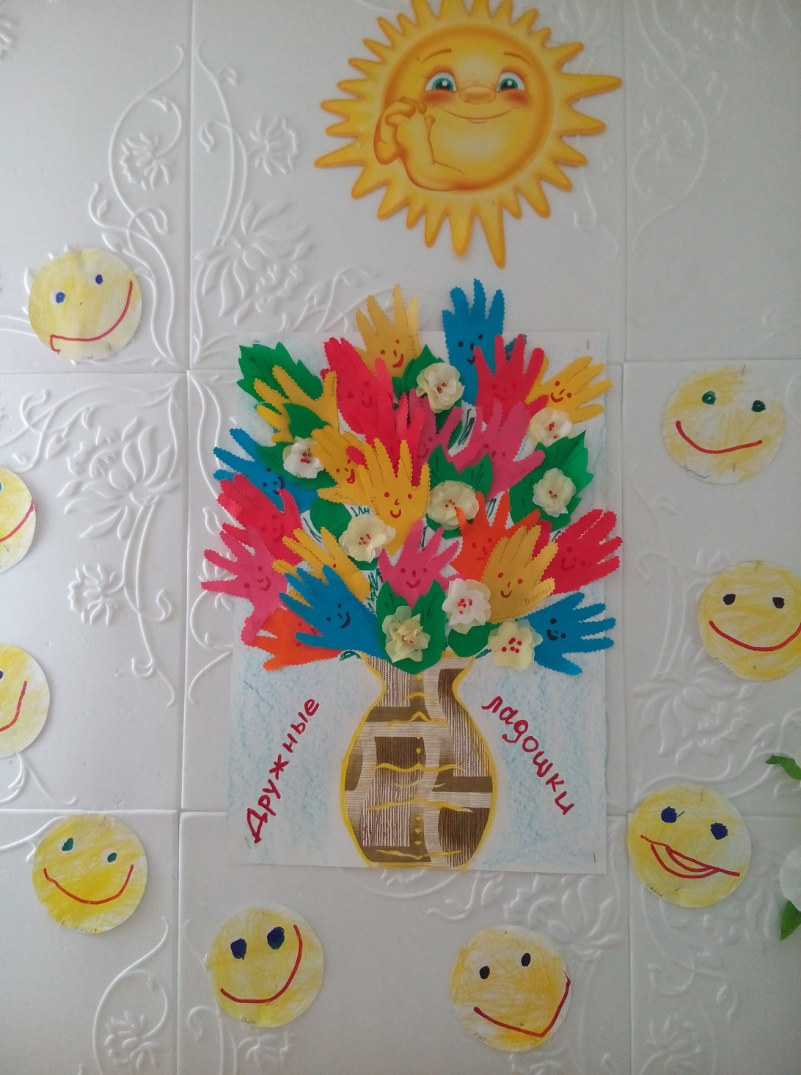
Пятница: «Вместе веселее» - Утреннее приветствие «Здравствуй солнышко» - Повторяем считалки и мирилки. - Хороводные игры - Упражнение «Дружба начинается с улыбки…» - творческие работы детей (Выставляется на стенде) аппликация «Букет ладошек» - Рассказываем стихи о дружбе, выученные с родителями. Беседа о том, что дружить очень важно и мириться не сложно.

Slide 13
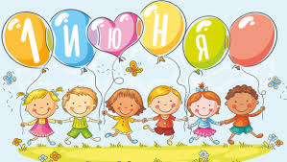
Праздник «Сластены»
Notes:
Праздник «Сластены»

